Slide 1
Администрация Курганенского сельского поселения Орловского района Ростовской области
Исполнение бюджета
Курганенского сельского поселения
за 2018 год

Slide 2
Подготовлена бюджетная отчетность
Принята Финансовым отделом Администрации Орловского района
15 февраля 2019 года
Представлена в Контрольно-Счетный орган Администрации Орловского района
29 марта2019 года (заключение по проверке от 09.04.2019 года)
Проект отчета за 2018 год принят Собранием депутатов Курганенского сельского поселения
26 апреля 2019 года
Проект отчета опубликован на официальном сайте Администрации Курганенского сельского поселения и информационном бюллетени от 29.04.2019 №05

Slide 3
Исполнение бюджета Курганенского сельского поселения Орловского района за 2018 год осуществлялось на основе:
Положений послания Президента РФ Федеральному Собранию РФ, определяющих бюджетную политику в РФ
Указов Президента РФ
Основных направлений бюджетной и налоговой политики Курганенского сельского поселения Орловского района

Slide 4
Основные направления бюджетной и налоговой политики Курганенского сельского поселения Орловского района в 2018 году
Совершенствование налоговой политики и нормативно – правового регулирования бюджетного
процесса
Укрепление налогового потенциала, увеличение собираемости налогов
Оценка эффективности налоговых льгот
Развитие долгосрочного планирования
Совершенствование а в сфере межбюджетных отношений и повышение
сбалансированности местных бюджетов
Инвестиции в человеческий капитал
Реализация Указов Президента РФ
Социальная поддержка населения
Поддержка предпринимательской и инвестиционной активности, стимулирование экономического
развития
Предоставление качественных муниципальных услуг
Соблюдение взвешенной долговой политики

Slide 5
Основные направления бюджетной и налоговой политики
Обеспеченная устойчивость бюджета
Выполнены социально-значимые обязательства перед гражданами

Slide 6
Основные характеристики бюджета Курганенского сельского поселения Орловского района за 2018 год тыс.рублей
Показатель | Факт 2017 год | 2018 год |  |  | Динамика к 2017 году, %
 |  | План | факт | % исполнения
I. Доходы, всего | 6115,4 | 8364,5 | 8253,7 | 98,7 | 135,0
I I. Расходы, всего | 6463,3 | 9891,2 | 9444,3 | 95,5 | 146,1
I I I. Дефицит-Профицит+ | -347,9 | -1526,7 | -1190,6 | 78,0 | 342,2

Slide 7
Динамика исполнения доходов бюджета Курганенского сельского поселения (тыс. рублей)

Slide 8
Расходы бюджета Курганенского сельского поселения за 2018 год 9249,4 тыс.рублей

Slide 9
Динамика исполнения расходов бюджета Курганенского сельского поселения (тыс. рублей)

Slide 10
Динамика исполнения налоговых и неналоговых доходов бюджета Курганенского сельского поселения (тыс. рублей)

Slide 11
Динамика поступления земельного налога в бюджет Курганенского сельского поселения (тыс. рублей)

Slide 12
Динамика расходов бюджета Курганенского сельского поселения за 2017-2018 годы (тыс. рублей)

Slide 13
Расходы бюджета Курганенского сельского поселения за 2018 году на культуру – 1748,5 тыс.рублей

Slide 14
Исполнение муниципальных программ Курганенского сельского поселения тыс. руб.
ПЕРЕЧЕНЬ ПРОГРАММ: 1 - Обеспечение общественного порядка и противодействие преступности 2 - Защита населения и территории от чрезвычайных ситуаций, обеспечение пожарной безопасности и безопасности людей на водных объектах 3 - Развитие культуры и туризма 4 - Охрана окружающей среды и рациональное природопользование 5 - Развитие физической культуры и спорта 6 – Развитие транспортной системы 7 - Эффективное управление муниципальными финансами 8 - Обеспечение качественными жилищно-коммунальными услугами населения и благоустройство 9 - Социальная поддержка граждан

Slide 16
Расходы бюджета Курганенского сельского поселения за 2018 год на жилищно-коммунальное хозяйство – 1075,8 тыс.рублей

Slide 17
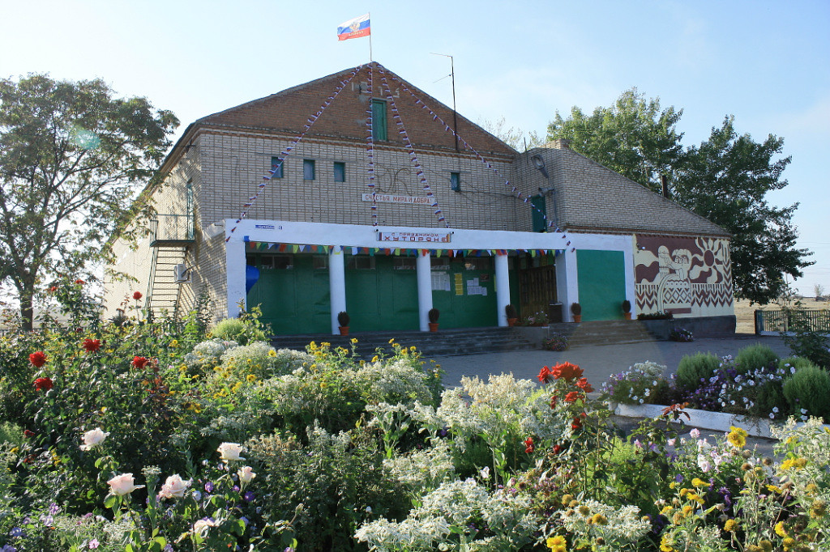
Проведение единой бюджетной и налоговой политики позволило обеспечить сбалансированность бюджета Курганенского сельского поселения Орловского района и выполнение поставленных Президентом России, Губернатором области, Главой Администрации стратегических задач.

